Slide 1
Workshop on Islamic Finance in the National Accounts MESURE DE LA PRODUCTION DE L’ACTIVITE BANCAIRE, CAS DE LA CÔTE D’IVOIRE Beruit, Lebanon, 24 – 26 October 2017 Par: KOTO Ehou M’boya INSTITUT NATIONAL DE LA STATISTIQUE CÔTE D’IVOIRE Direction de la Comptabilité Nationale
UNITED NATIONS

Slide 2
Plan de la présentation
Introduction ;
Objectifs;
Gestion des nomenclatures;
Dispositif de collecte des données;
Méthodologie de calcul de la production;
Estimation de la valeur ajoutée;
Estimation des autres ressources et emplois;
Perspectives.
UNITED NATIONS

Slide 3
Introduction
En 2015, le système bancaire ivoirien comprend vingt six (26) banques, deux (2) établissements financiers et cinquante six (56) Systèmes Financiers Décentralisés (SFD). Au sein des SFD, il existe une microfinance RAOUDA Finance qui opère selon la finance islamique.
Au cours des cinq (5) dernières années, le secteur des sociétés financières a un poids dans le PIB en général de 3%.
Les comptes nationaux sont produits selon le SCN93 sous ERETES, outil d’aide à l’élaboration des comptes nationaux.
L’année de base des comptes est 1996.
Les travaux pour le changement de l’année de base et du passage au SCN 2008 ont débuté.
UNITED NATIONS

Slide 4
Objectifs
Objectif principal: Mesurer la production des banques et des SFD
Objectifs spécifiques:
Mesurer le SIFIM des banques et des SFD;
Mesurer la production hors SIFIM des banques et des SFD.
UNITED NATIONS

Slide 5
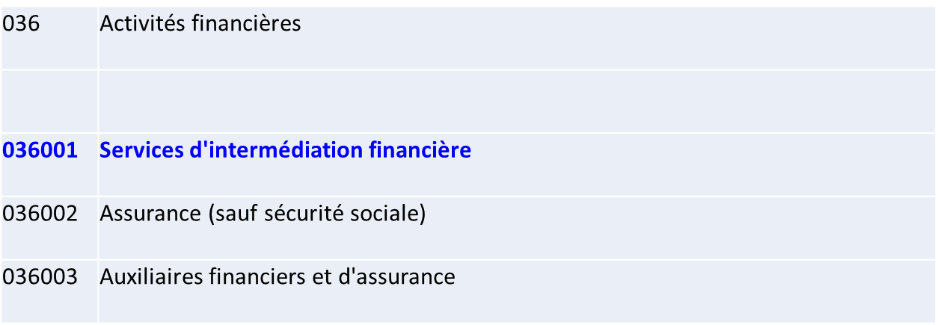
Gestion des nomenclatures
Place des banques dans la nomenclature des activités et produits de la Côte d’Ivoire
Nomenclature des activités pour la Comptabilité Nationale
La nomenclature des activités en Côte d’Ivoire est composée de 44 branches dont la 36ième branche concerne les activités financières.
Les banques sont classées dans la sous-branche 036001.
UNITED NATIONS

Slide 6
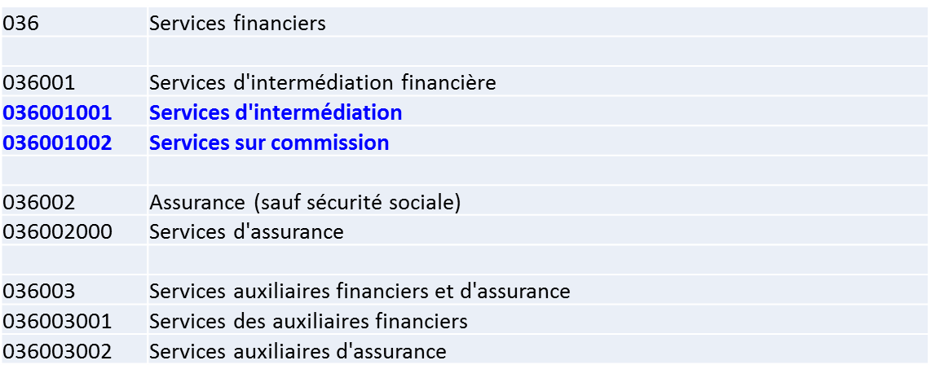
Gestion des nomenclatures
Place des banques dans la nomenclature des activités et produits de la Côte d’Ivoire
Nomenclature des produits pour la Comptabilité Nationale
La nomenclature des produits est composée de 270 produits dont 2 portent sur les produits bancaires (036001001 et 036001002).
UNITED NATIONS

Slide 7
Gestion des nomenclatures
Place des banques dans la nomenclature des activités et produits de la Côte d’Ivoire
La nouvelle nomenclature des activités et des produits pour la Comptabilité
Dans le cadre de la mise en œuvre du SCN 2008, la Comptabilité Nationale s’est dotée d’une nouvelle nomenclature d’activités et de produits qui classe les activités bancaires comme suit:
K38 | SERVICES FINANCIERS ET D'ASSURANCE
K38001 | Services financiers
K38001001 | Service de banque centrale (administration)
K38001002 | Services d'intermédiation financière indirectement mesurés
K38001003 | Autres services financiers nca
K38002 | Service de fonds de placement holding et similaires
K38002000 | Service de fonds de placement holding et similaires
K38003 | Assurance
K38003001 | Assurance vie
K38003002 | Assurance IARD
K38004 | Services des auxiliaires financiers et d'assurance
K38004001 | Service de transfert de fonds
K38004002 | Autres Services auxiliaires financiers
K38004003 | Services auxiliaires d'assurance
UNITED NATIONS

Slide 8
Gestion des nomenclatures
Place des banques dans la nomenclature des secteurs institutionnels
de la Côte d’Ivoire
Les banques font partie du secteur des sociétés financières qui est constitue comme suit:
0S1002 | Sociétés financières
0S1002001 | Banque centrale
0S1002002 | Autres institutions de dépôts
0S1002003 | Autres intermédiaires financiers, hors sociétés d'assurance et des fonds de pension
0S1002004 | Auxiliaires financiers
0S1002005 | Sociétés d'assurance et fonds de pension
UNITED NATIONS

Slide 9
Dispositif de collecte des données
Source, périodicité, informations collectées lien avec les comptes nationaux, niveau d’agrégation de la source
UNITED NATIONS

Slide 10
Dispositif de collecte des données
Traitement des sources (1/2)
Traitement de Raouda Finance: son traitement est identique au traitement des SFD conventionnels car son compte de résultat ne se distingue pas des autres SFD;
Le Traitement des SFD est similaire à celui des banques à l’exception de la Banque centrale qui dispose d’un traitement particulier;
Traitement de la Banque Centrale: La Banque Centrale publie un état financier consolidé de ses Etats membres.
L’estimation du compte de résultat net de l’agence nationale de la Banque Centrale se fait sur la base du poids du PIB de la Côte d’Ivoire dans le PIB global de l’UEMOA. Ce ratio est utilisé pour déterminer le compte de résultat net de l’agence nationale de la BCEAO.
UNITED NATIONS

Slide 11
Dispositif de collecte des données
Traitement des sources (2/2)
Traduire les données économiques reçues des banques en langage de comptabilité nationale au moyen d’une table de passage;
Calcul de la production des banques.
UNITED NATIONS

Slide 12
Méthodologie de calcul de la production
Estimation de la production aux prix courants
Production des banques est constituée:
Services facturés;
Services rendus par les institutions financières auprès des autres secteurs institutionnels lorsqu'elles prêtent de l’argent ou lorsqu'elles gèrent leurs dépôts : SIFIM (Service d’Intermédiation Financière Indirectement Mesuré).
UNITED NATIONS

Slide 13
Méthodologie de calcul de la production
Estimation de la production
Production hors SIFIM
La production des banques hors SIFIM provient des services bancaires explicitement facturés sous formes de commission au titre des services spécialisés fournis par les banques: instruction de dossier, opérations bancaires( virement bancaire, cartes de crédit, gestion des comptes et des titres), etc…
UNITED NATIONS

Slide 14
Méthodologie de calcul de la production
Estimation de la production aux prix courants
SIFIM
SIFIM = différence entre les intérêts reçus des prêts et ceux versés sur les dépôts.
Les intérêts reçus et versés proviennent des banques et des SFD.
UNITED NATIONS

Slide 15
Estimation de la Valeur Ajoutée (VA)
Estimation de la valeur ajoutée
La valeur ajoutée dégagée par les services facturés de l’activité bancaire résulte de la soustraction de la production du service bancaire d’un montant de consommation intermédiaire (CI).
Les CI correspondent aux charges courantes (charges externes liées aux services extérieurs et aux autres services extérieurs) auxquelles les banques font face dans le cadre de leur activité.
VA = P - CI
UNITED NATIONS

Slide 16
Estimations des autres ressources et emplois
Equilibre Ressource Emploi
Les importations et exportations des services bancaires proviennent de la balance des paiements;
Le solde est partagé entre CI et CF.
Pour le partage volume prix: l‘indice harmonisé des prix à la consommation est utilisé pour l’estimation du volume
UNITED NATIONS

Slide 17
Perspectives
Un mode production unique pour les Sociétés Financières a été créer avec la mise en place du SCN2008;
Produire les comptes financiers des secteurs institutionnels.
UNITED NATIONS

Slide 18
Merci pour votre attention!!!
UNITED NATIONS

